Slide 1
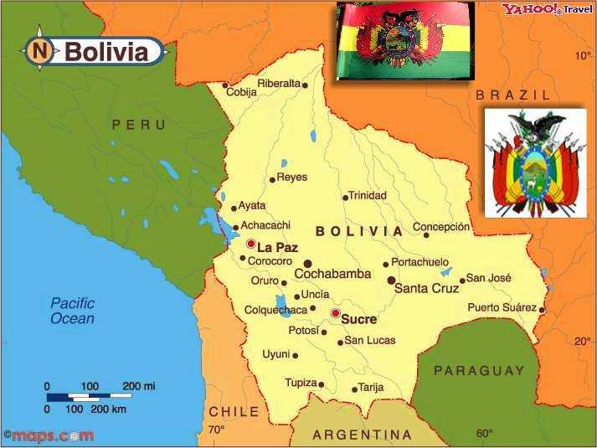
BOLIVIA

Slide 2
Bolivia o la República de Bolivia es un país de América del Sur sin acceso al mar rodeado por Brasil, Paraguay, Argentina, Chile y Perú.
Bolivia se compone de dos regiones geográficas distintas. El oeste está atravesado por dos cadenas montañosas de orientación norte-sur que bordean una vasta meseta, el Altiplano, es en esta región donde vive la mayoría de los bolivianos. La árida Cordillera occidental alberga algunos picos majestuosos como el Nevado Sajama, que con 6.542 metros es el punto más alto de Bolivia. El altiplano limita al noreste con la Cordillera Real donde se puede admirar entre otros el Nevado Illimani y el Illampu y donde se resguarda la ciudad de La Paz. Los macizos de la Cordillera Oriental albergan valles húmedos y piedemonte boscoso.

Slide 3
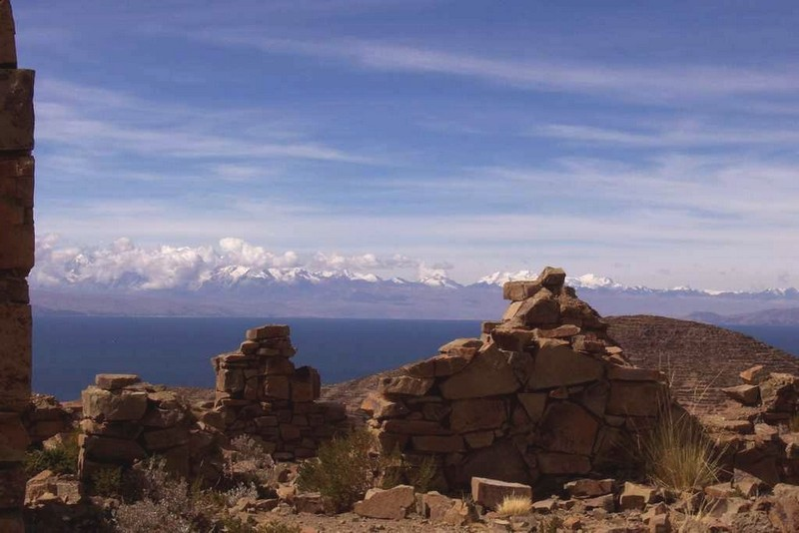

Slide 4
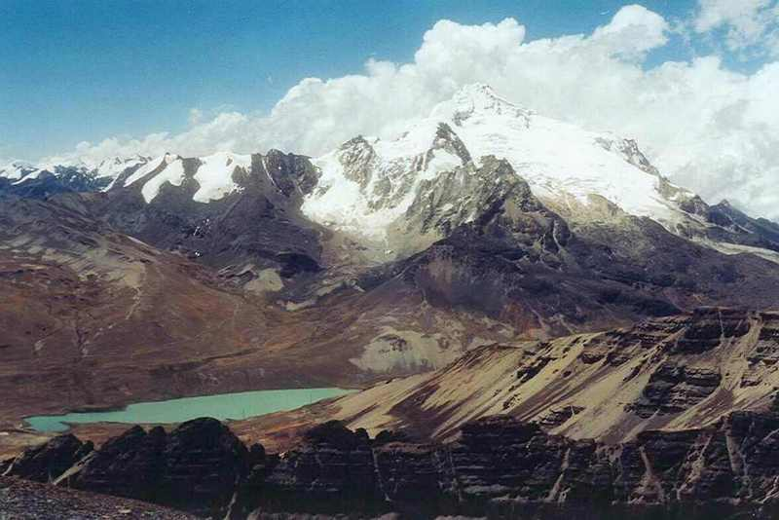

Slide 5
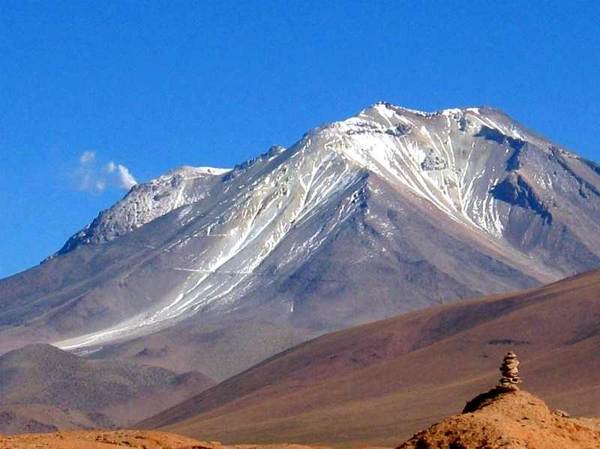

Slide 6
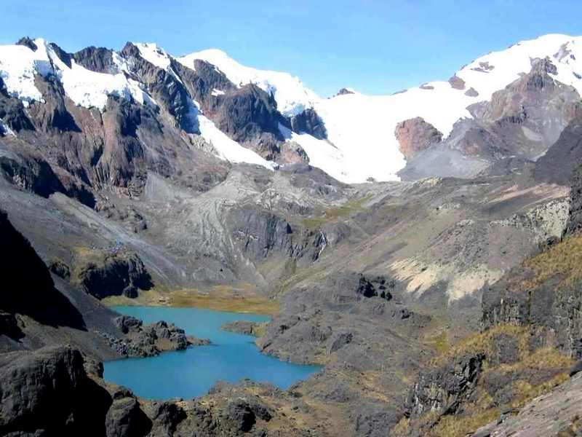

Slide 7
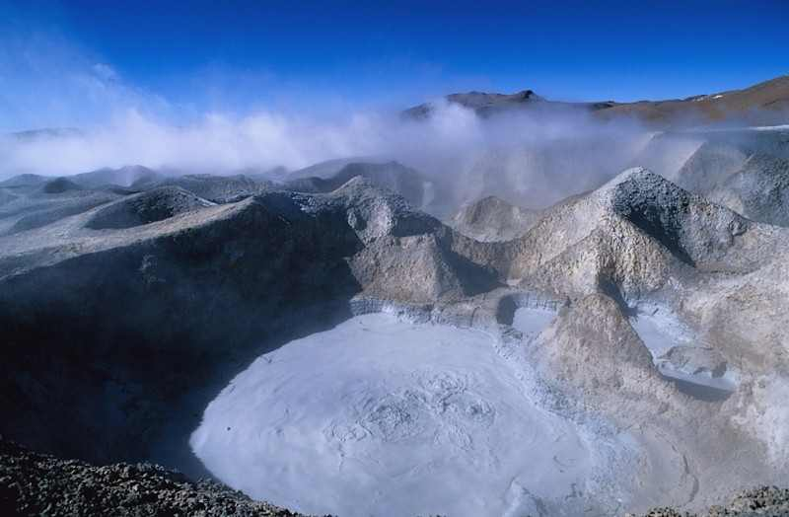

Slide 8
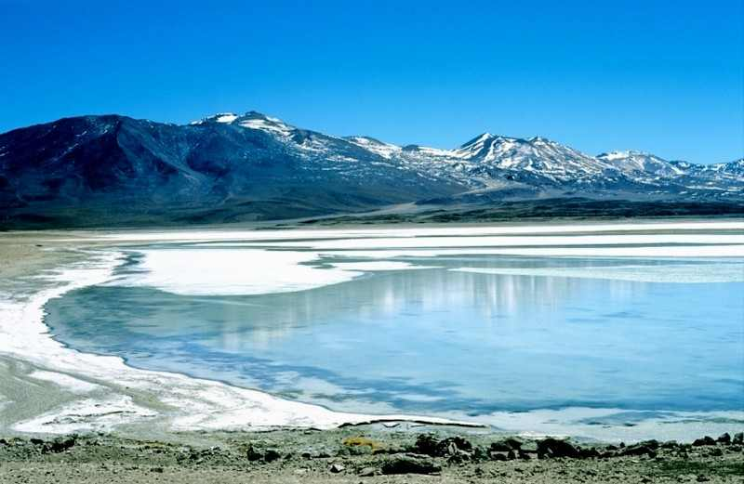

Slide 9
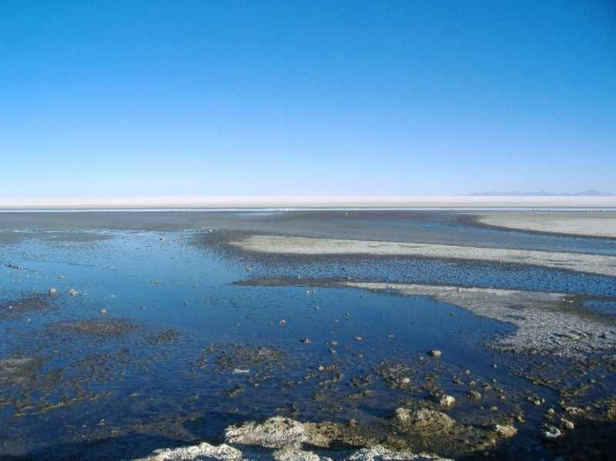

Slide 10
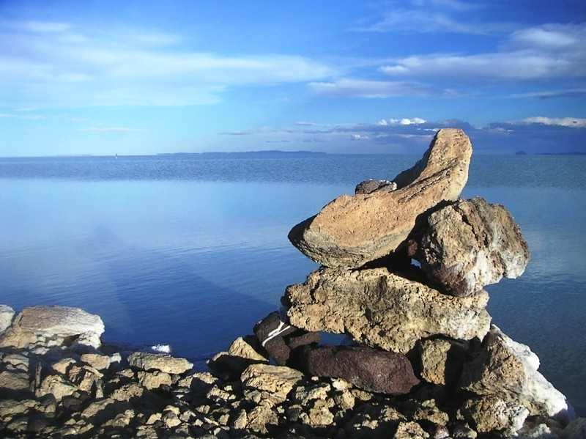

Slide 11
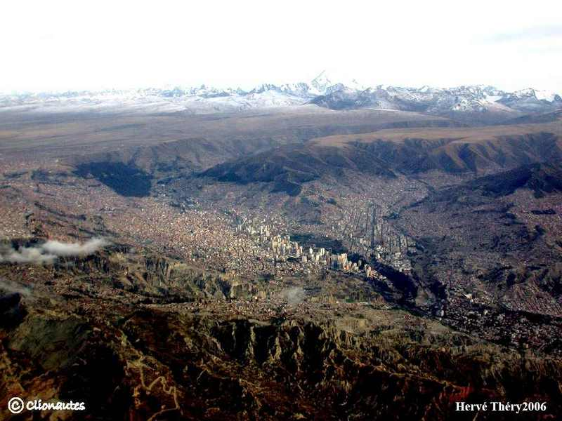
La Paz

Slide 12
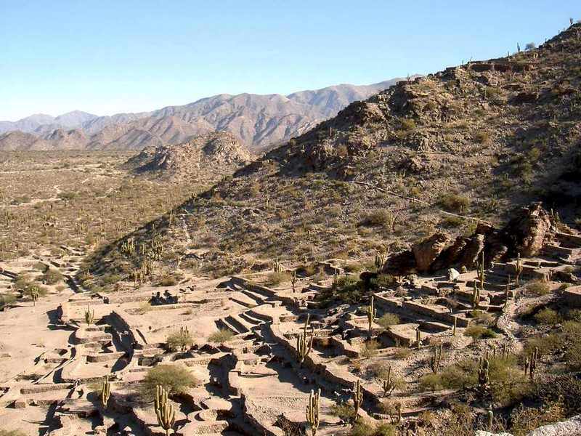

Slide 13
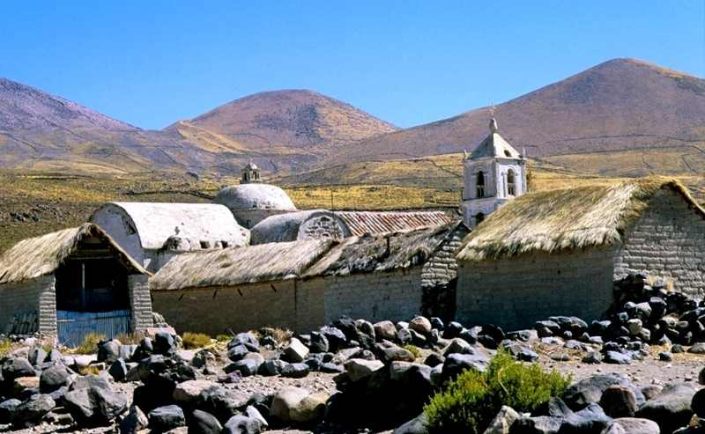

Slide 14
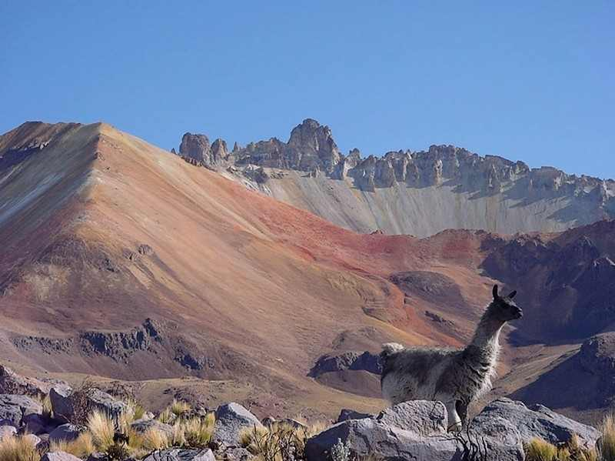

Slide 15
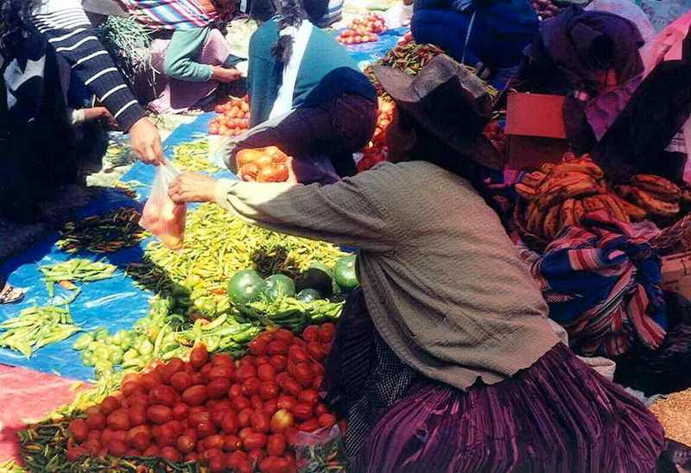

Slide 16
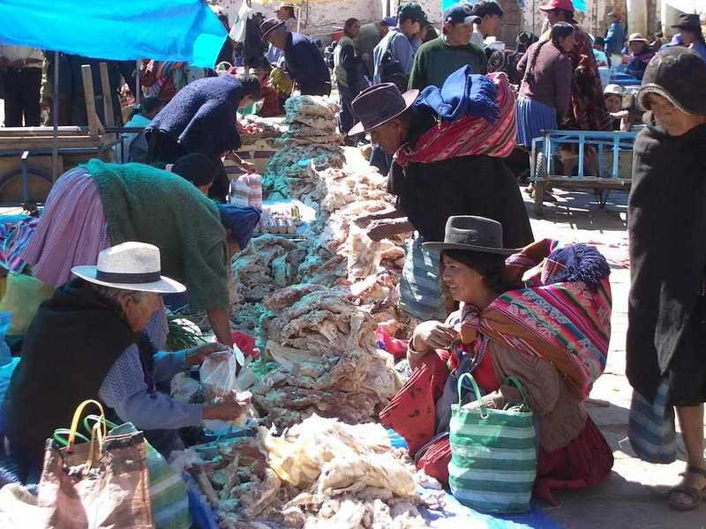

Slide 17
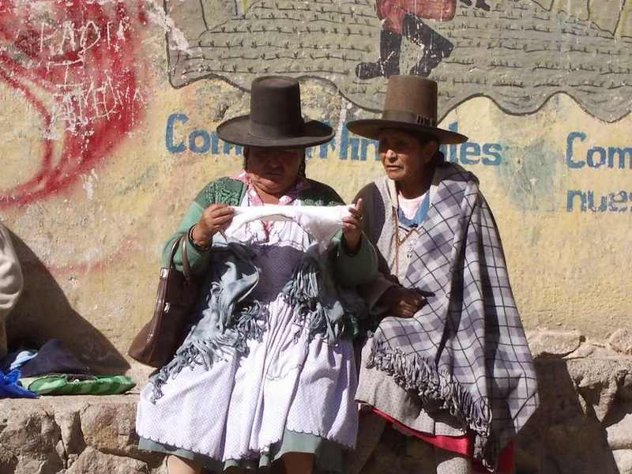

Slide 18
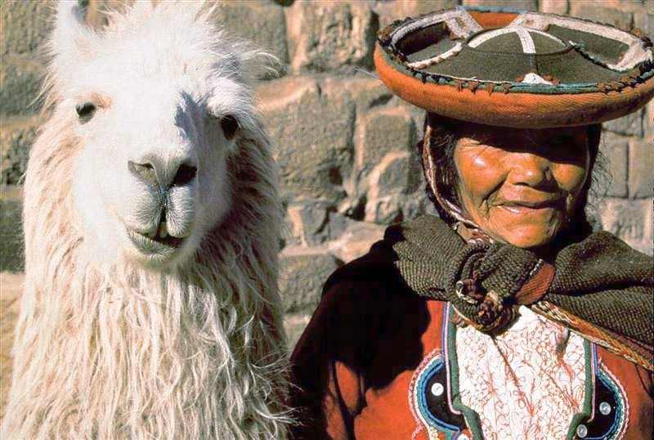

Slide 19
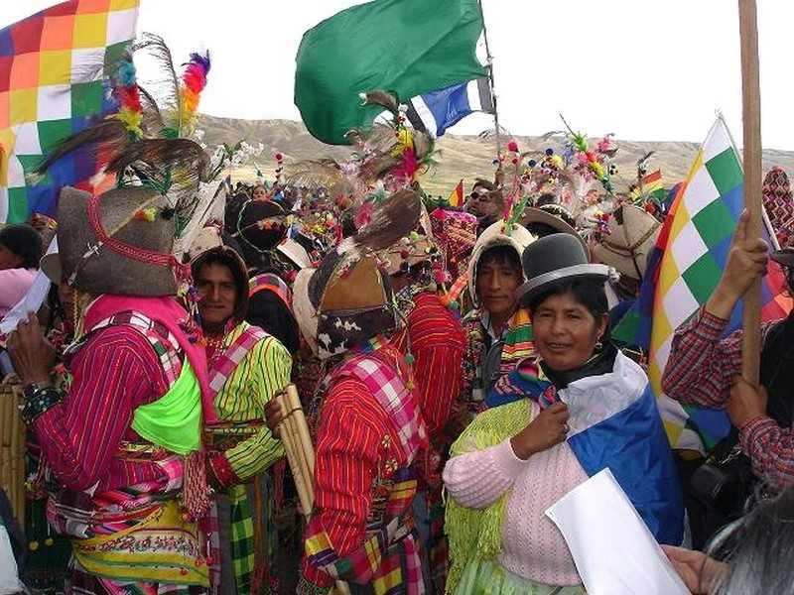

Slide 20
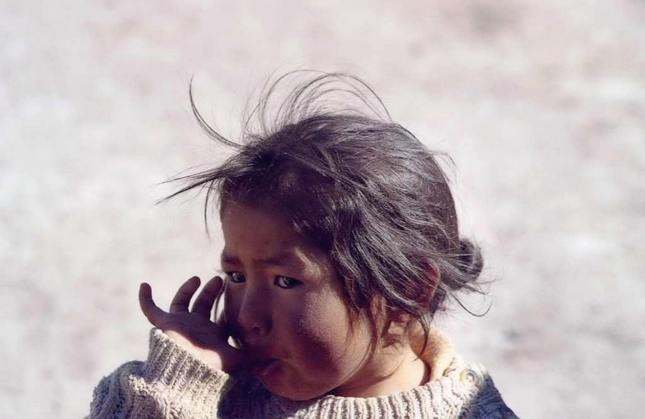

Slide 21
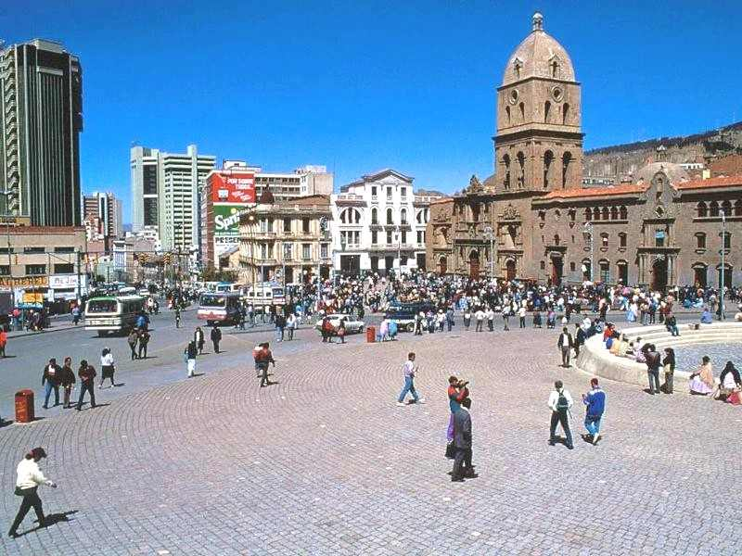

Slide 22
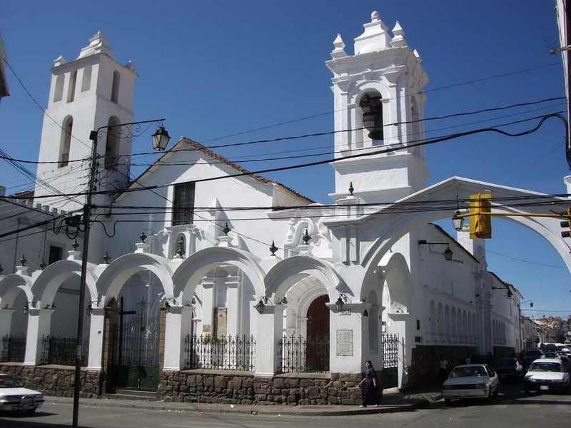

Slide 23
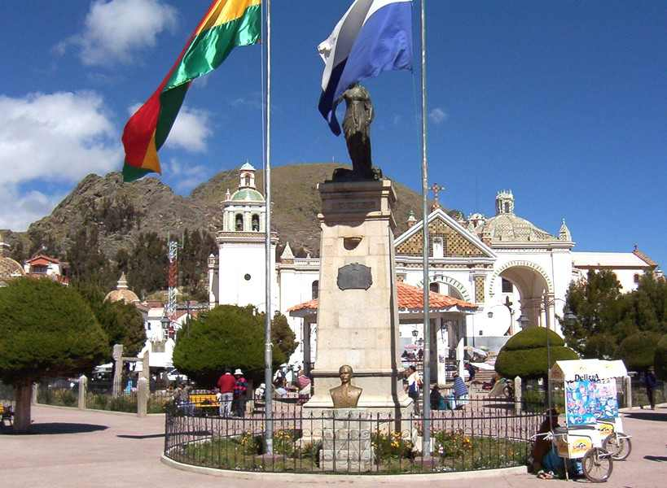

Slide 24
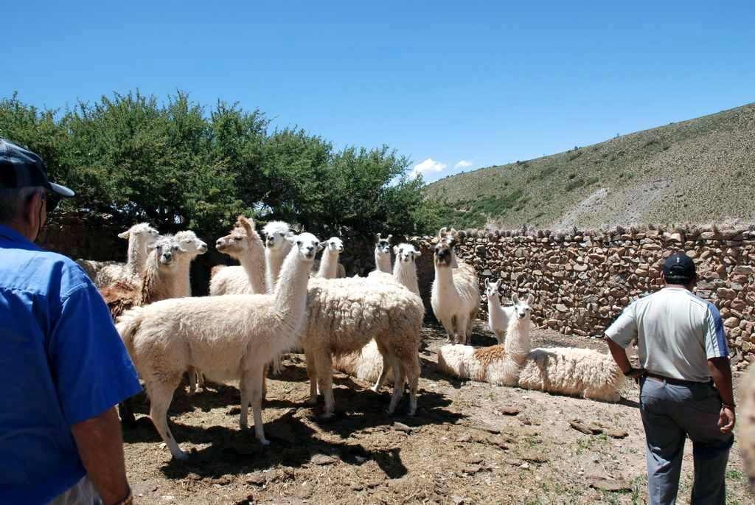

Slide 25
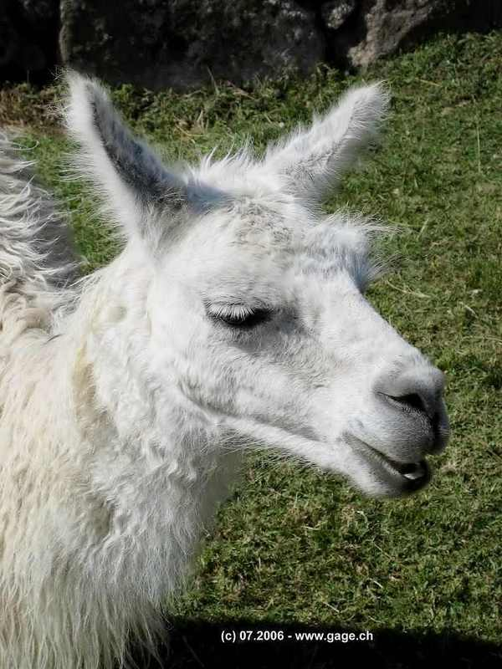

Slide 26
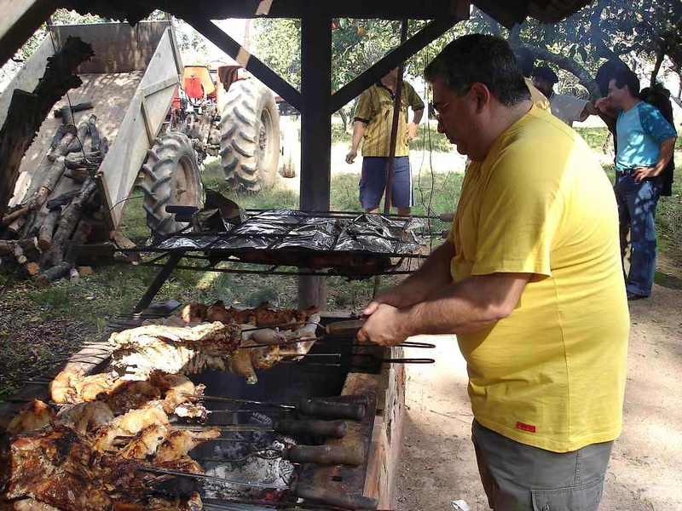
Churrasco

Slide 27
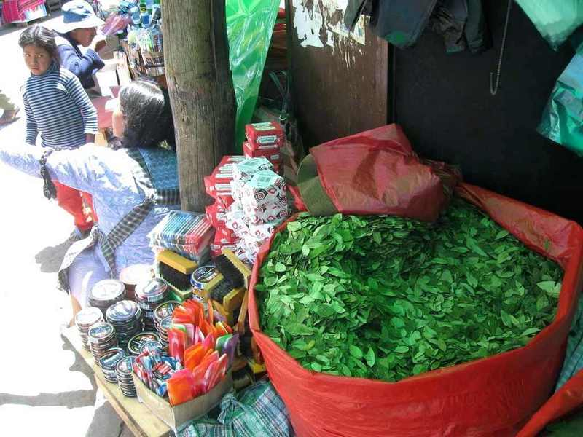

Slide 28
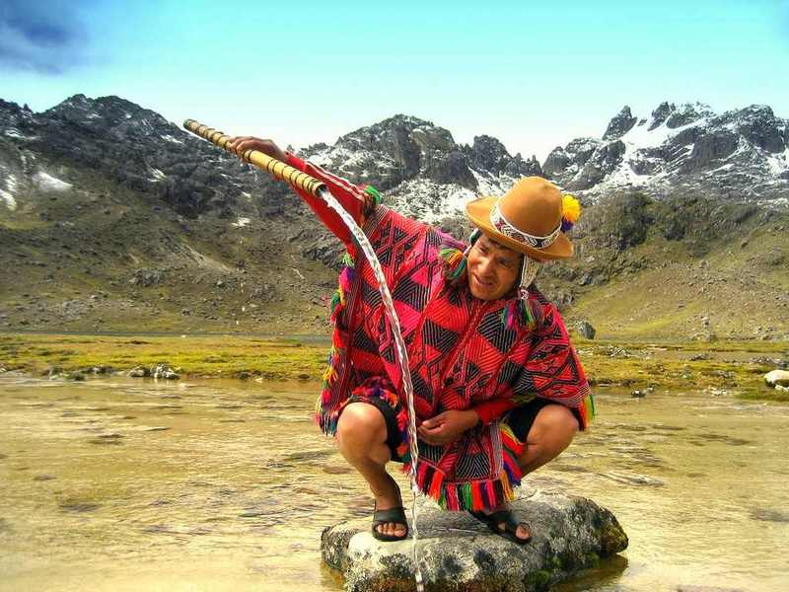

Slide 29
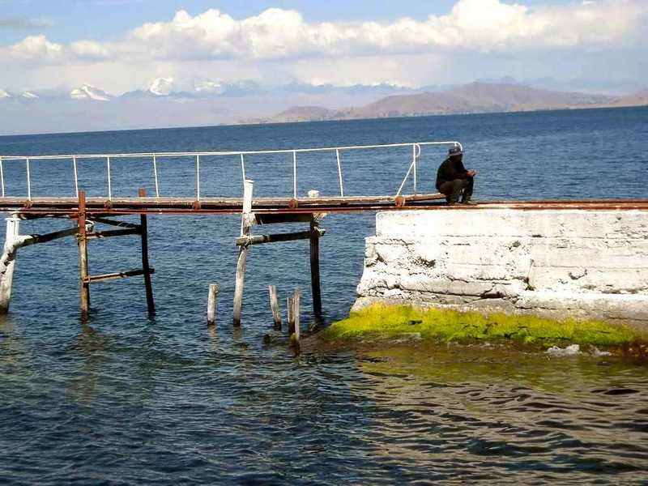
Titicaca

Slide 30
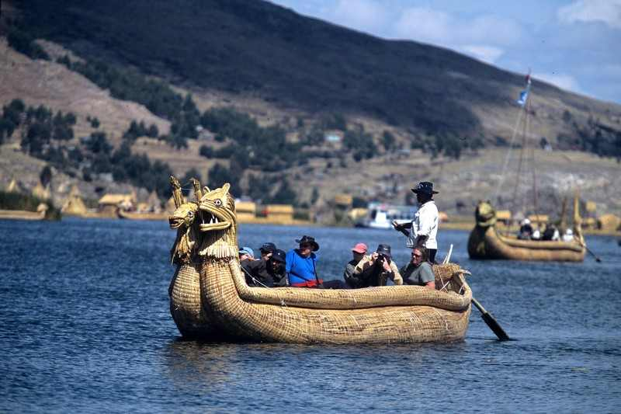

Slide 31
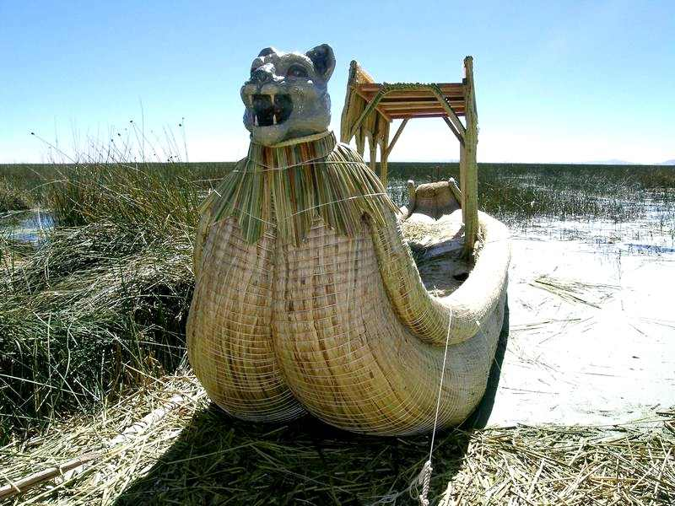

Slide 32
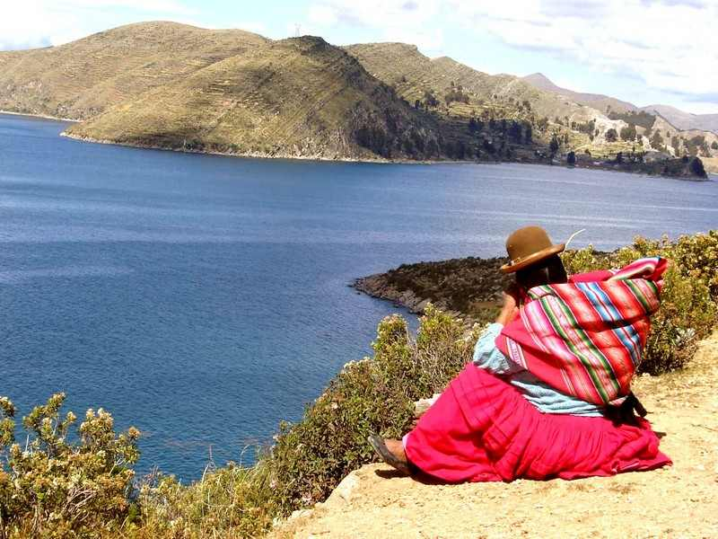

Slide 33
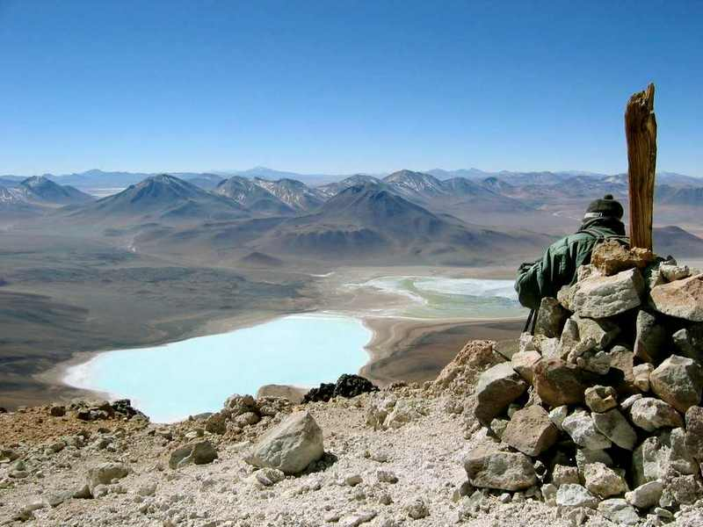

Slide 34
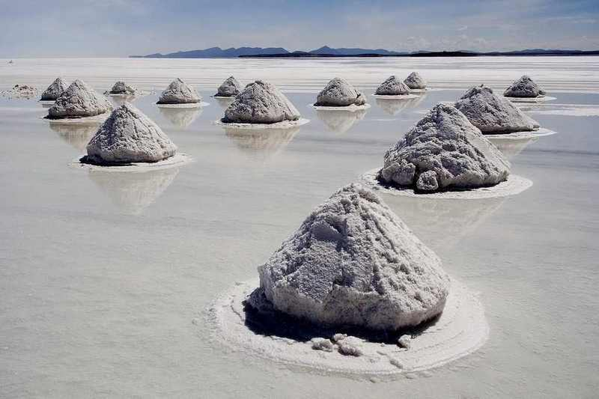
Piles de sel

Slide 35
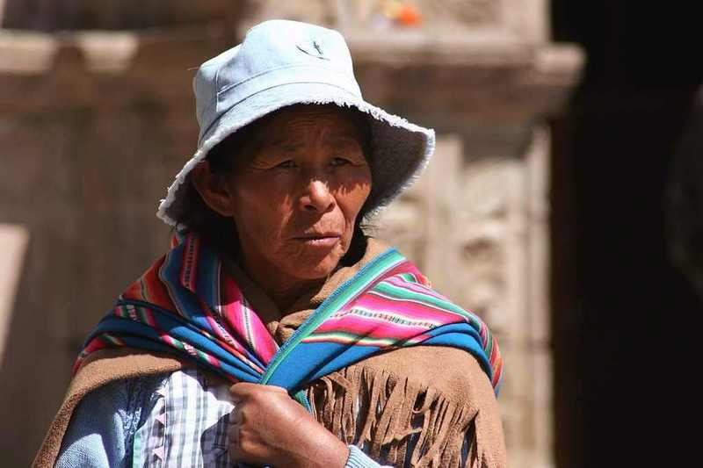

Slide 36
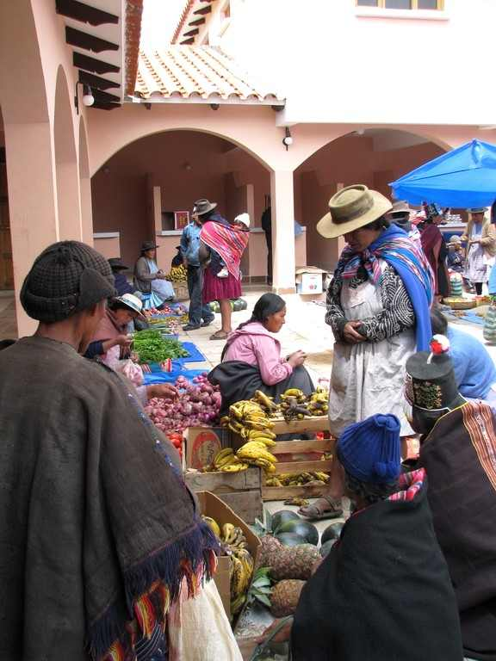
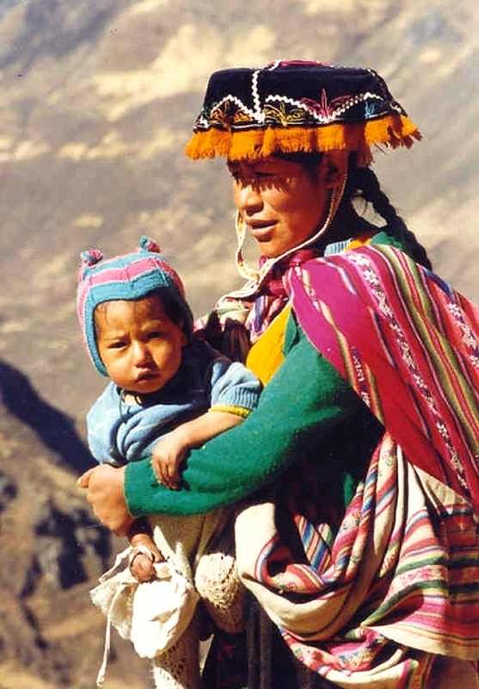
Marché de Tara buco

Slide 37
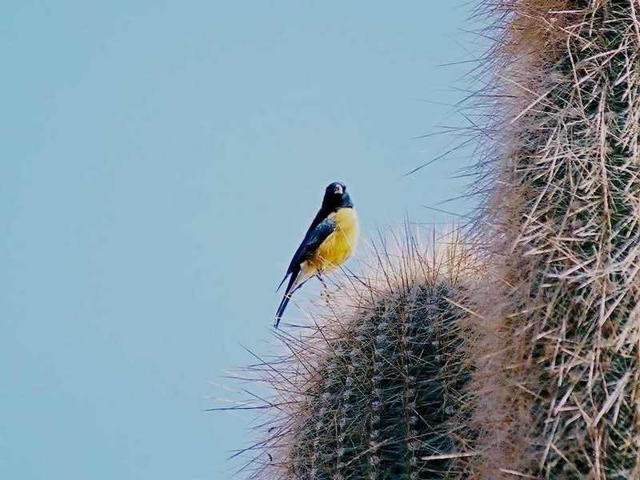

Slide 38
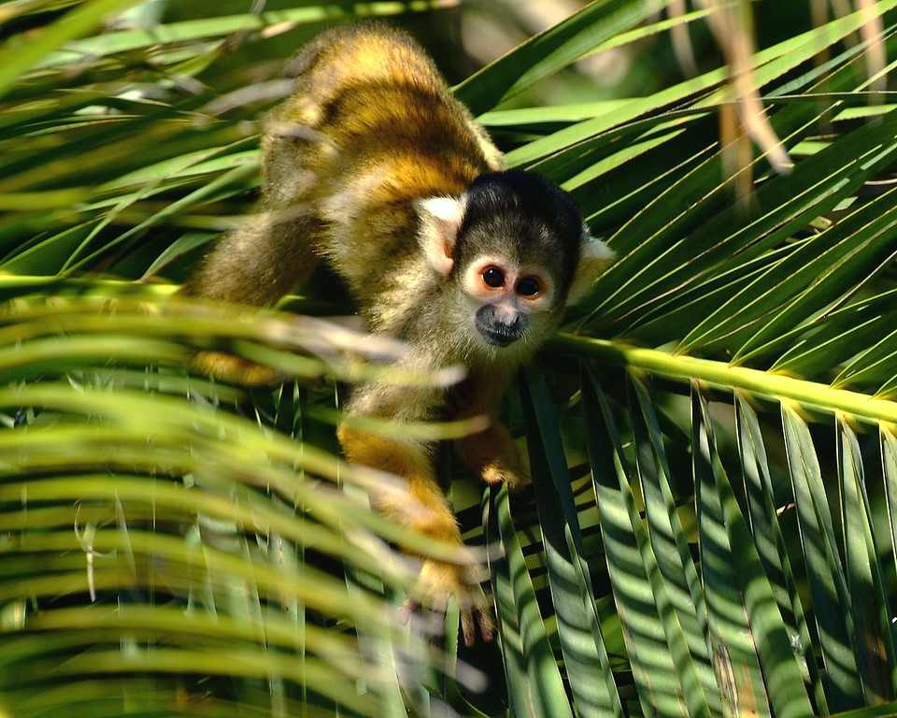
Singe - écureuil

Slide 39
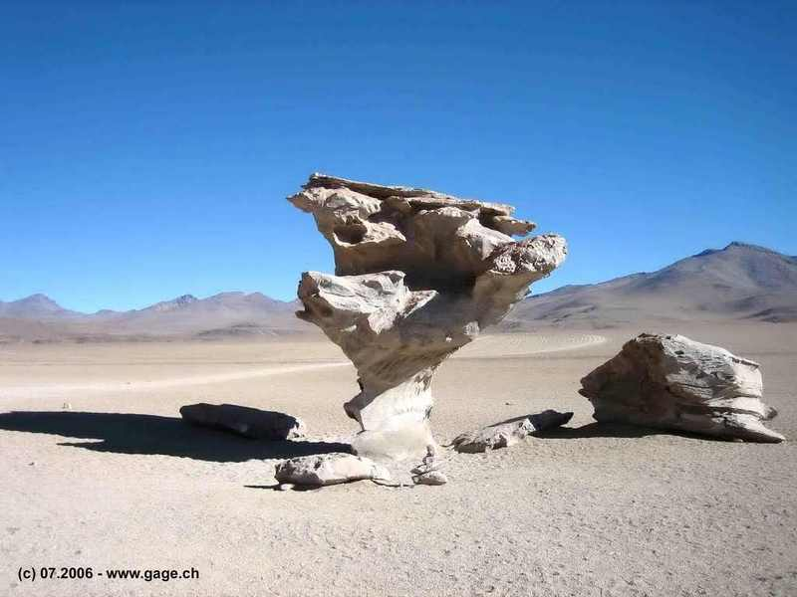

Slide 40
Entre las principales ciudades podemos mencionar La Paz, a gran altura, muy marcada por la cultura aymara, Sucre, apodada la "París de los Andes" por su riqueza arquitectónica, Santa Cruz de la Sierra, la gran ciudad de la oriente boliviano, Cochabamba, ciudad de cruce de caminos, a veces apodada el "Vaticano de los Andes".
En Bolivia encontramos los paisajes montañosos de la Cordillera de los Andes, pero también paisajes altiplánicos, con el Atliplano. En el sur, el "hielo salado" ofrece un paisaje lunar. También hay lagunas, volcanes y cañones. En la región Nordeste del Este, un paisaje llano conduce a la selva amazónica, en la frontera con Brasil.

Slide 41
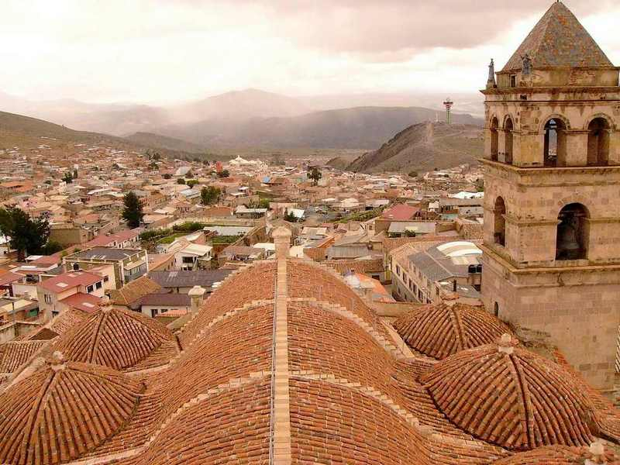
Potosi

Slide 42
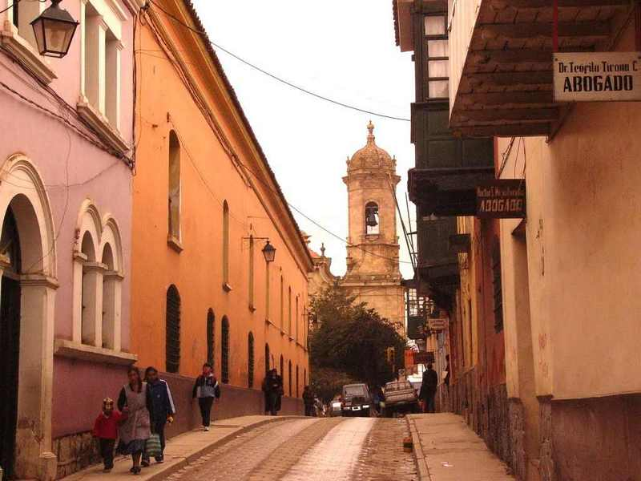
Potosi

Slide 43
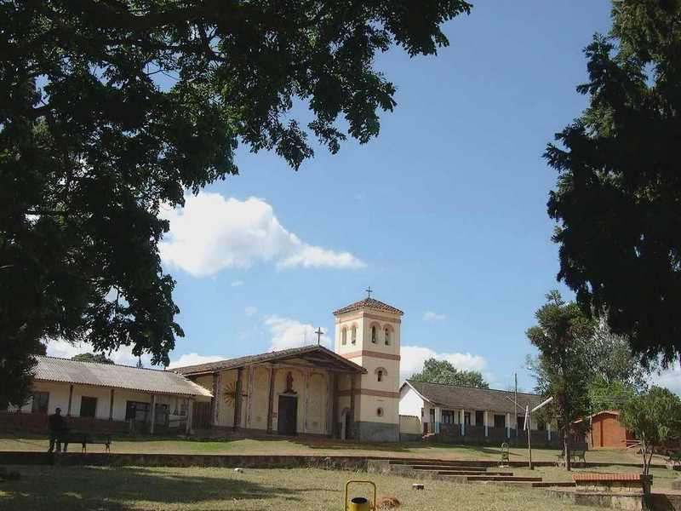
Santiago

Slide 44
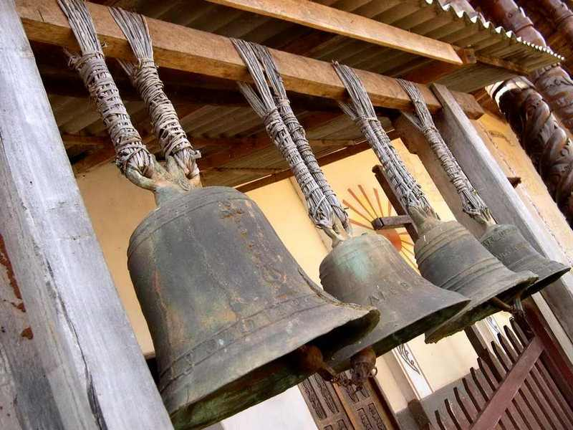
Santiago

Slide 45
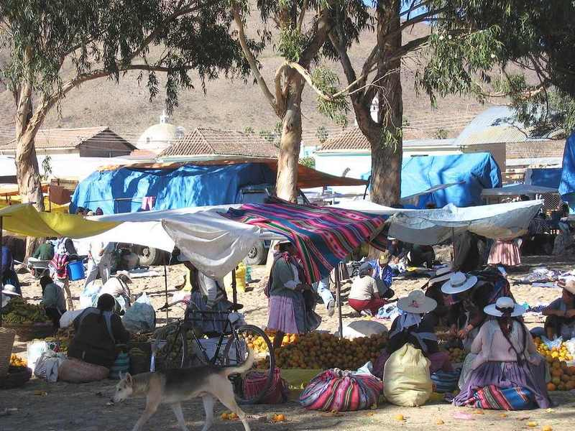

Slide 46
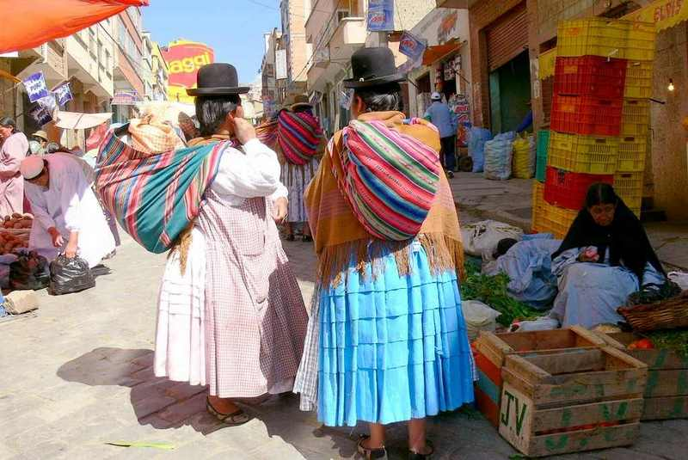

Slide 47
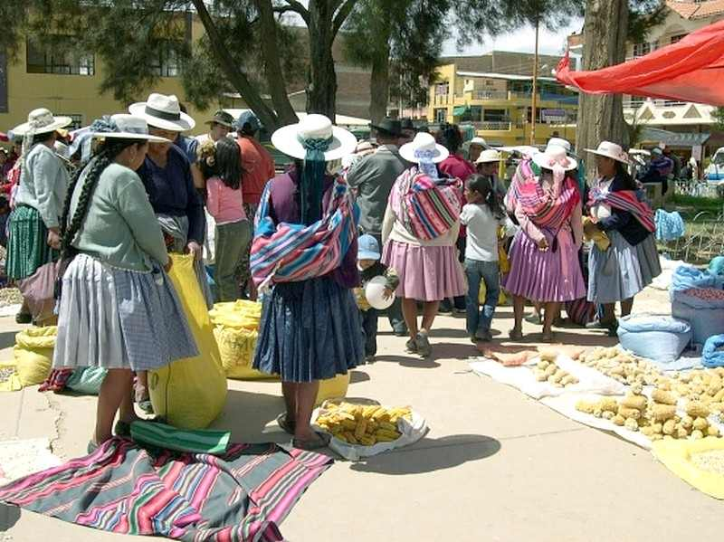
Souk - Cochabamba

Slide 48
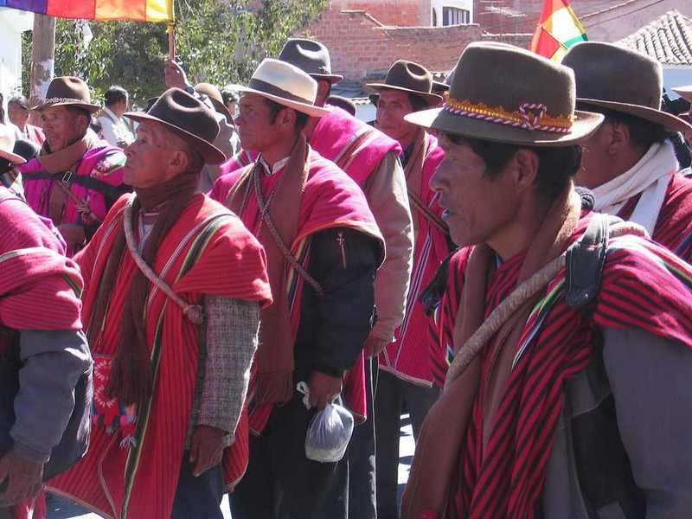
Ponchos Rojas de « La Paz »

Slide 49
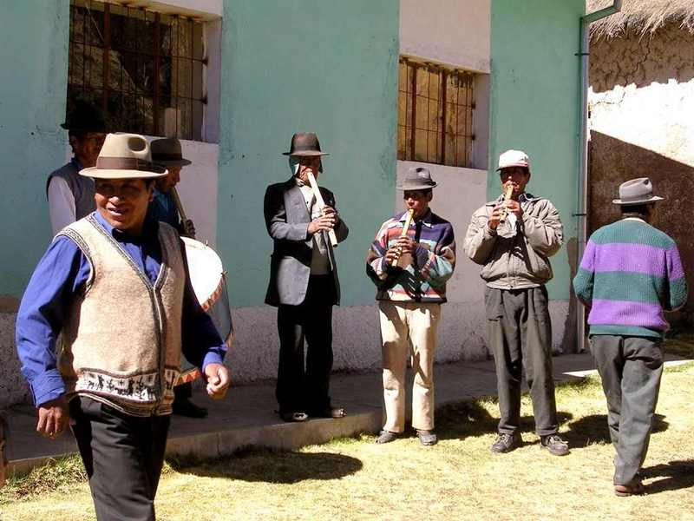
Taquiswa

Slide 50
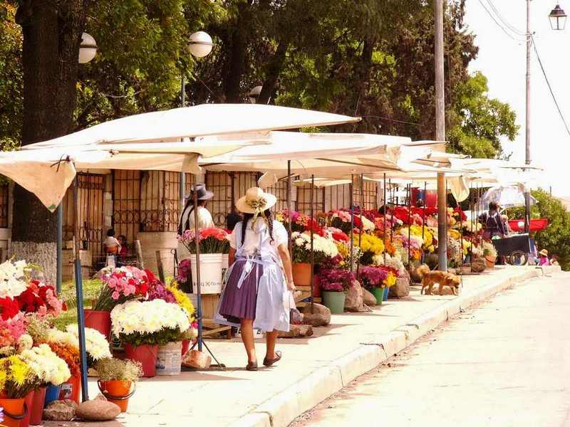
Sucre

Slide 51
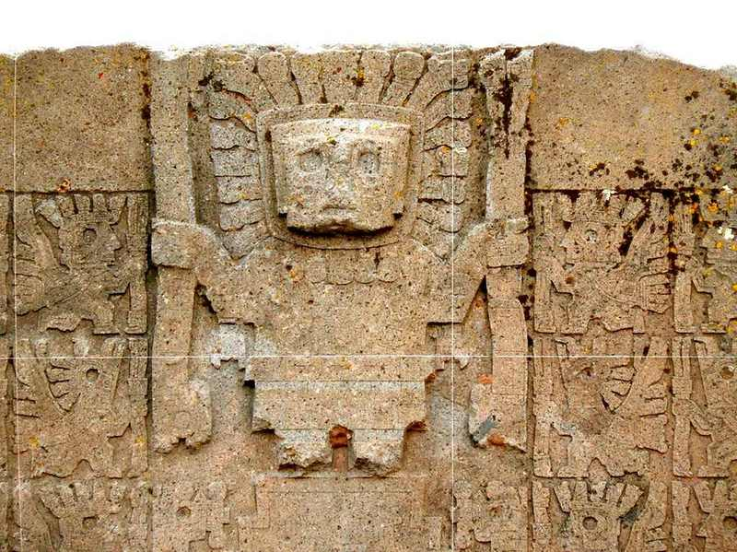
Tiwanaku

Slide 52


Slide 53

Erythrina crista-galli

Slide 54


Slide 55

Tissu Bolivien

Slide 56

Miss Bolivia 2005

Slide 57


Slide 58


F
F
I
I
N
N
Huayna

Slide 59







¿Te ha gustado?
Puedes ver más entrando
Aquí
Además puedes recibir powerpoints en tu correo electrónico suscribiéndote aquí:

